Slide 1
C E R V E L L O
T E L E N C E F A L O

Slide 2
TELENCEFALO
-E’ la porzione più sviluppata dell’ encefalo nella specie umana
E’ la sede del SNC tramite la quale vengono svolte attivita’ che coinvolgono la COSCIENZA dell’ individuo
Per suo tramite si possono attivare movimenti VOLONTARI della Muscolatura Scheletrica e l’attività sensitiva e/o sensoriale viene portata alla COSCIENZA
E’, inoltre, la sede di complesse integrazioni tra le attività sensitive e/o sensoriali e le attività motorie
Vi è localizzato il sistema emotivo dell’ individuo ed è la sede della memoria

Slide 3
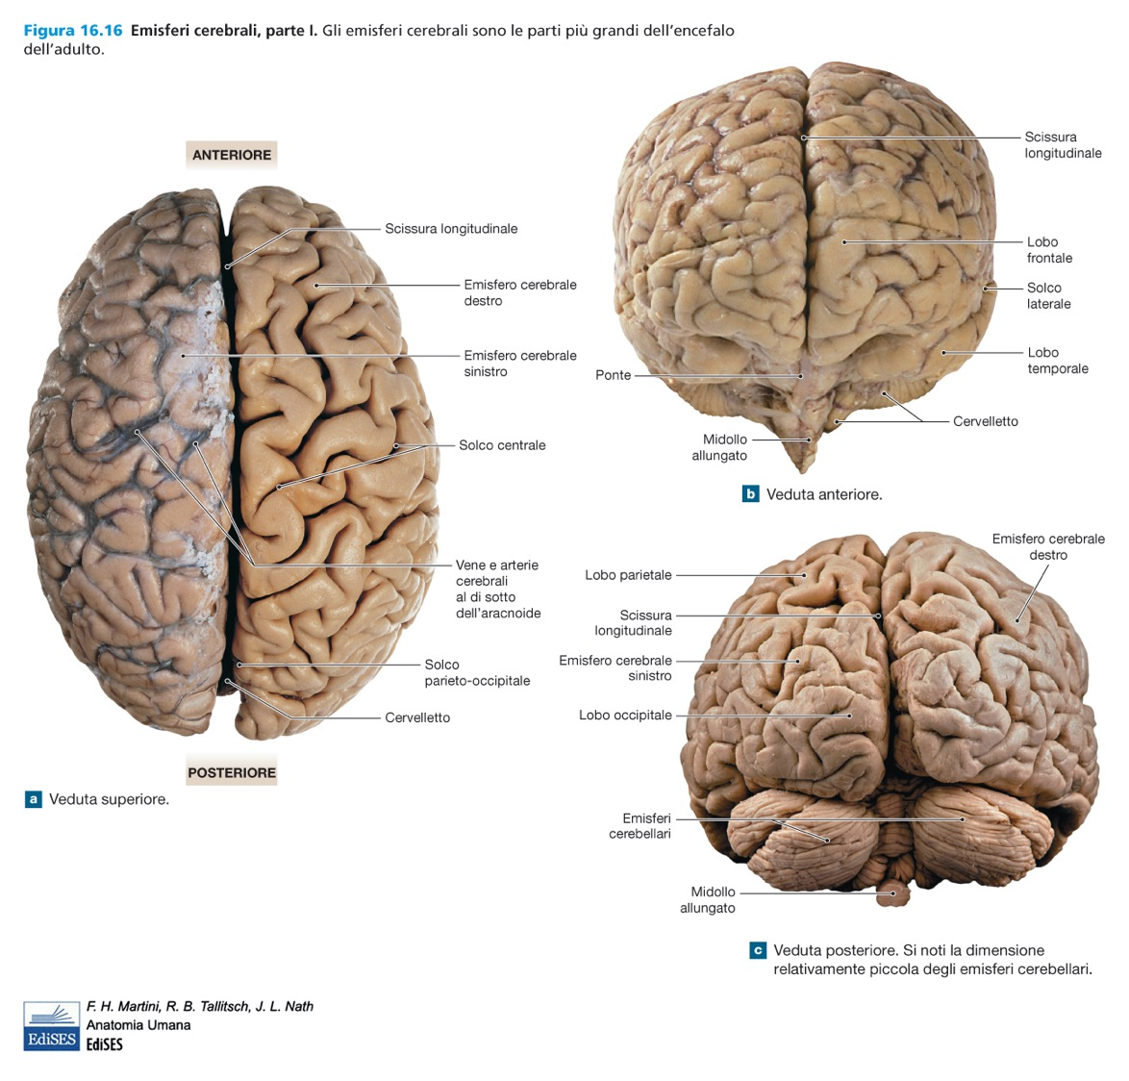

Slide 4
TELENCEFALO
MORFOLOGIA ESTERNA
Il Telencefalo ha una forma ovoidale ed è localizzato nella Cavità del Neurocranio.
La sua SUPERFICIE ESTERNA è caratterizzata dalla presenza di INSOLCATURE più o meno profonde che prendono le denominazioni di:
SCISSURE, le Insolcature più profonde;
SOLCHI, le Insolcature meno profonde.
Tra le SCISSURE si ricordino:
-SCISSURA SAGITTALE o MEDIANA
SCISSURA CENTRALE (o di Rolando)
SCISSURA LATERALE (o di Silvio)
SCISSURA PARIETO-OCCIPITALE
SCISSURA CALCARINA

Slide 5
TELENCEFALO
MORFOLOGIA ESTERNA
Il Telencefalo è suddiviso dalla SCISSURA SAGITTALE nei 2 EMISFERI DESTRO e SINISTRO. Nella profondità della Scissura Sagittale si riscontra la formazione commessurale interemisferica del Corpo Calloso (Sostanza Bianca).
Nell’ ambito di ciascun Emisfero Telencefalico (o Cerebrale), la SCISSURA CENTRALE (di Rolando) divide un LOBO FRONTALE (anteriormente) ed un LOBO PARIETALE (posteriormente) La SCISSURA LATERALE (di Silvio) separa il Lobi Frontale e Parietale dal LOBO TEMPORALE.
Nella profondità della Scissura Laterale, si localizza il LOBO dell’ INSULA.
La SCISSURA PARIETO-OCCIPITALE separa il Lobo Parietale dal LOBO OCCIPITALE.
La SCISSURA CALCARINA è localizzata nel Lobo Occipitale ed è sede della cosiddetta Area Visiva Primaria

Slide 6
TELENCEFALO
MORFOLOGIA ESTERNA
Nell’ ambito dei Lobi Telencefalici (o Cerebrali), i SOLCHI separano ulteriori strutture definite CIRCONVOLUZIONI. Queste assumono la denominazione che si riferisce al Lobo nell’ ambito del quale si trovano. Ulteriori indagini di natura funzionale (Neurofisiologia) hanno permesso di identificare specifiche AREE MORFO-FUNZIONALI (secondo Brodmann), identificate da NUMERI.
Nel Lobo Frontale si possono riconoscere le CIRCONVOLUZIONI FRONTALE ASCENDENTE (o PRECENTRALE), SUPERIORE e MEDIA. Nel Lobo Parietale le CIRCONVOLUZIONI PARIETALE ASCENDENTE (o POSTCENTRALE), SUPERIORE ed INFERIORE.
Nel Lobo Temporale le CIRCONVOLUZIONI TEMPORALI SUPERIORE, MEDIA ed INFERIORE

Slide 7
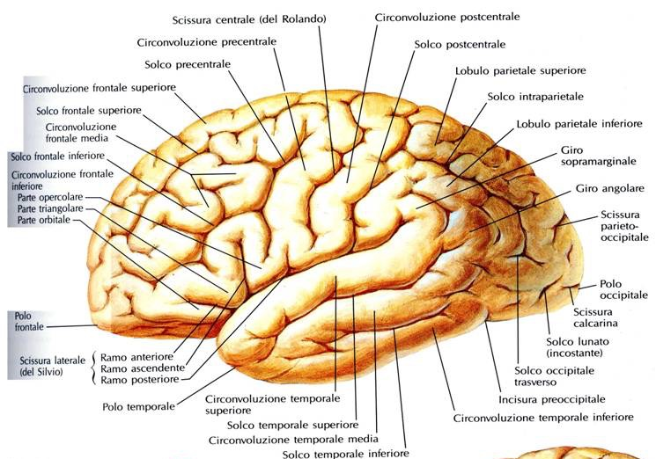

Slide 8

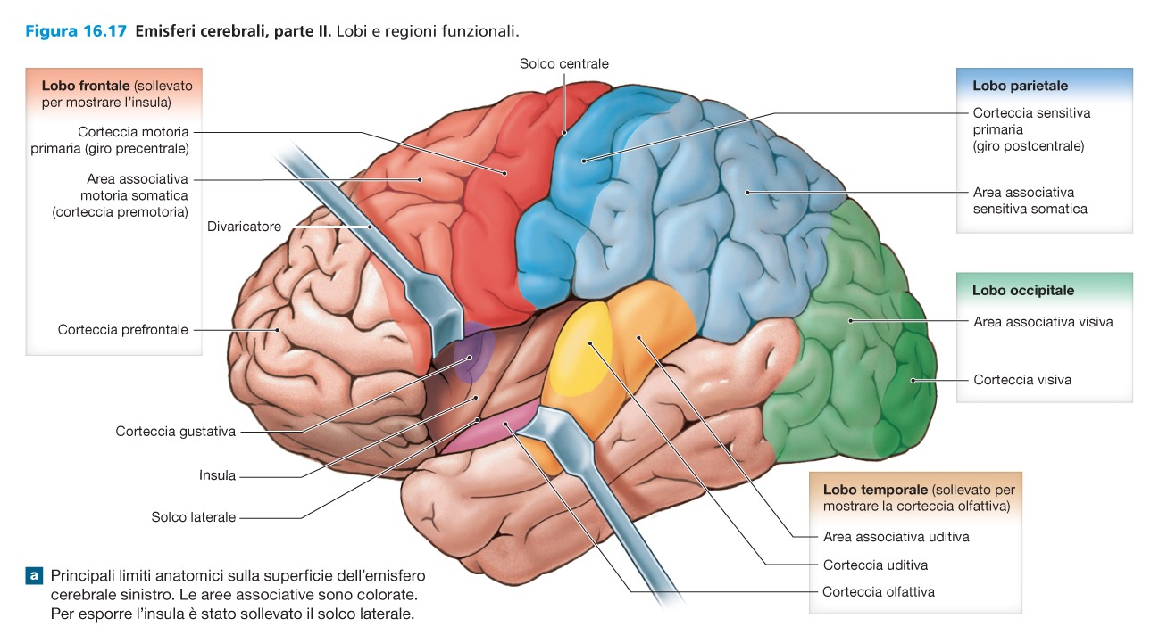
Scissura
Scissura

Slide 9
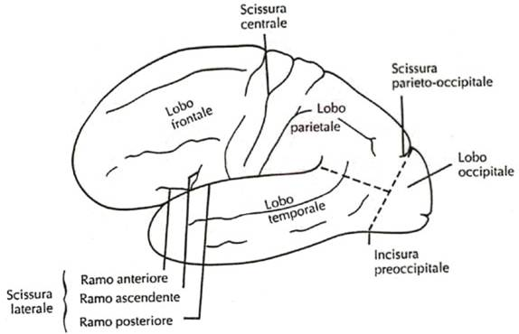
SCISSURE TELENCEFALICHE e LOBI TELENCEFALICI
(superficie laterale)
Scissura
Parieto-Occipitale

Slide 10
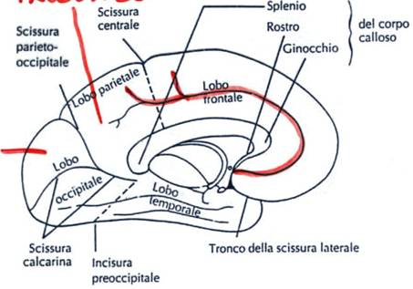
SCISSURE TELENCEFALICHE e LOBI TELENCEFALICI
(superficie mediale)

Slide 11
FUNZIONI PRINCIPALI DEL
LOBO FRONTALE [1]
Il LOBO FRONTALE è coinvolto in una serie di funzioni così riassumibili:
- pianificazione ed esecuzione dei
movimenti corporei e specificamente, dei Globi
Oculari (AREE MOTRICI e PREMOTRICI);
-linguaggio (AREA di BROCA per l’ articolazione del
linguaggio nel Lobo Frontale Sinistro);
-funzioni comportamentali;
-funzioni cognitive;
-emozioni.
Queste ultime tre funzioni sono ascrivibili alle numerose AREE ASSOCIATIVE del Lobo Frontale.

Slide 12
FUNZIONI PRINCIPALI DEL
LOBO PARIETALE
CIRCONVOLUZIONE PARIETALE ASCENDENTE, dove risiede l’ AREA SOMATOSENSITIVA PRIMARIA per la percezione della SENSIBILITA’ GENERALE (tatto, temperatura, dolore, propriocezione cosciente).
CIRCONVOLUZIONE PARIETALE SUPERIORE per l’elaborazione ulteriore di informazioni sensitive ed una migliore rappresentazione spaziale del proprio corpo (SOMATOTOPIA)
CIRCONVOLUZIONE PARIETALE INFERIORE per
la percezione del linguaggio, pensiero matematico,
percezione visivo-spaziale ( in risposta alla domanda
“dove ? ”)

Slide 13
LOBI FRONTALE e PARIETALE e
SOMATOTOPIA
Come si è visto, il LOBO FRONTALE è coinvolto nelle Attività Motorie ed Associative; il LOBO PARIETALE nella Sensibilità Generale e nell’ Integrazione di informazioni inerenti anche Sensibilità Specifica.
Nei 2 Lobi, a livello delle Aree, rispettivamente Area Motrice Primaria (Area 4 di Brodman) ed Area Sensitiva Primaria (Area 3,1,2), si può riscontrare una «Rappresentazione Somatotopica», nell’ «Homunculus Motorius» e nell’ «Homunculus Sensitivus».

Slide 14
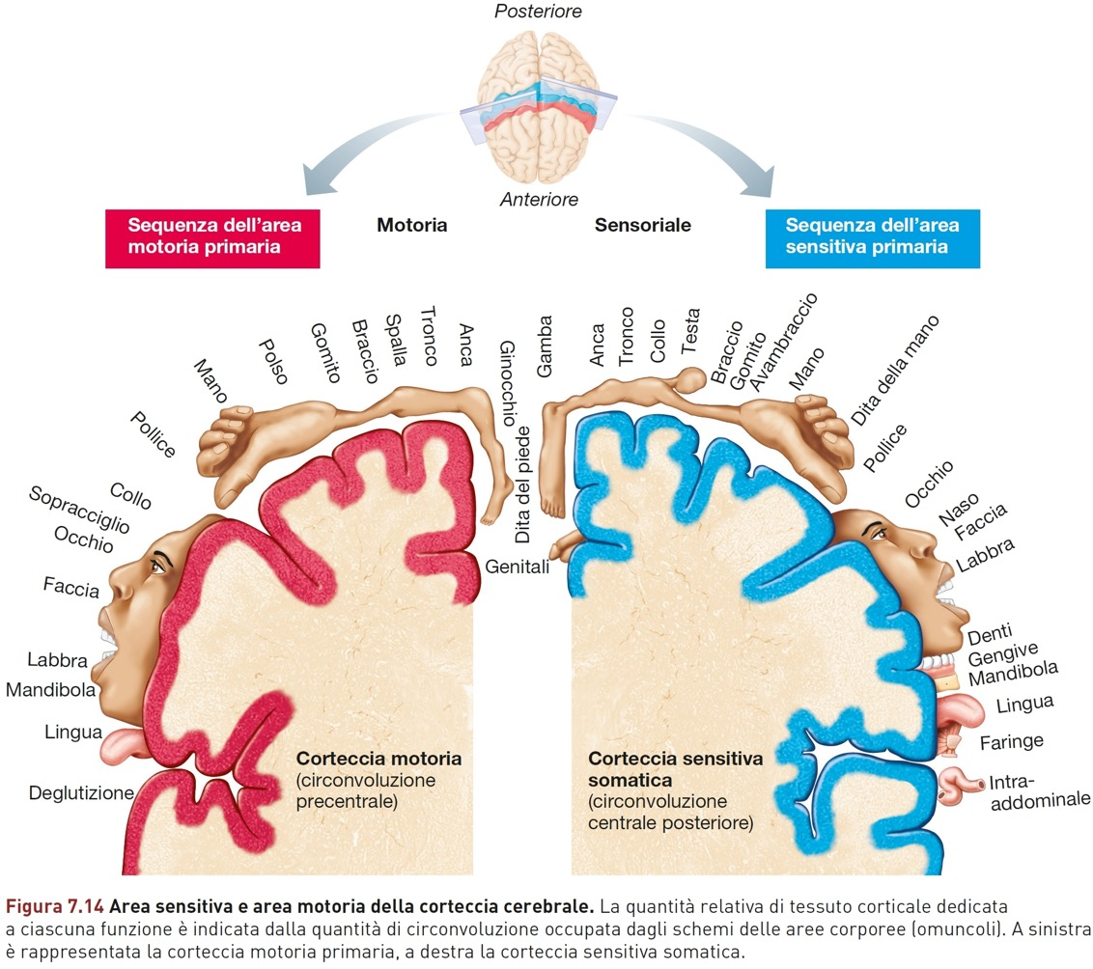
Homunculus Sensitivus
Homunculus Sensitivus

Slide 15
HOMUNCULI
SENSITIVUS
MOTORIUS

Slide 18
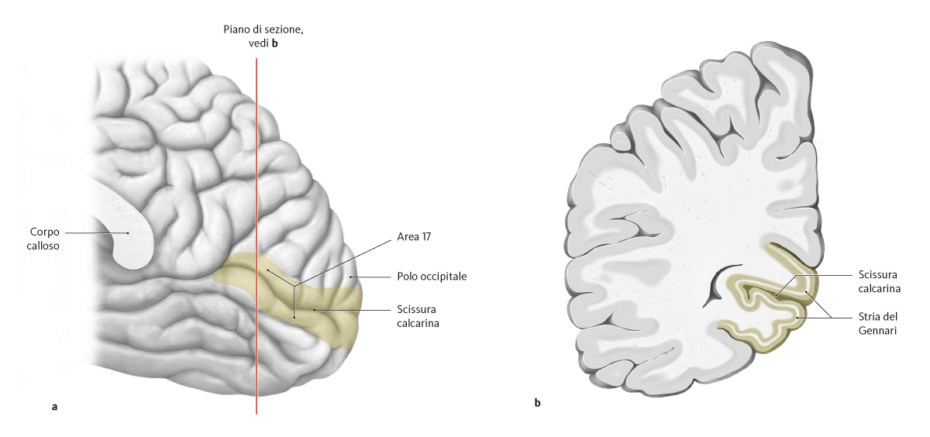
FUNZIONI PRINCIPALI DEL
LOBO OCCIPITALE
PERCEZIONE VISIVA, a livello della corteccia della cosiddetta «SCISSURA CALCARINA» (Area 17 di Brodmann)

Slide 19
FUNZIONI PRINCIPALI DEL
LOBO TEMPORALE
CIRCONVOLUZIONE TEMPORALE SUPERIORE e MEDIA per la percezione e localizzazione spaziale dei suoni;
AREA DI WERNICKE coinvolta nella comprensione del linguaggio parlato;
CIRCONVOLUZIONE TEMPORALE INFERIORE per la percezione visiva delle forme e dei colori;
POLO TEMPORALE coinvolta nelle emozioni
( insieme alle zone adiacenti del lobo frontale).

Slide 20
TELENCEFALO
SOSTANZA GRIGIA

Slide 21
SOSTANZA GRIGIA DEL TELENCEFALO
Nel Telencefalo, la Sostanza Grigia si organizza secondo 2 diverse modalità:
CORTECCIA TELENCEFALICA (o CEREBRALE detta anche «PALLIO»), che riveste la Superficie Esterna del Telencefalo, penetrando nelle scissure e nei solchi e garantendo, così, una rilevante estensione spaziale;
NUCLEI PROFONDI, sono «immersi» nella Sostanza Bianca Telencefalica e provvedono a svolgere funzioni di «modulazione» funzionale sulla Corteccia stessa, nell’ambito sia della attività motoria, sia degli aspetti comportamentali.

Slide 22
AREE CORTICALI DI BRODMANN
La mappa corticale di più largo uso è quella di Brodmann, che ha diviso la corteccia telencefalica della Specie Umana in 47 aree sulla base di differenze «citoarchitettoniche» (dimensioni e forma dei neuroni, spessore della corteccia)

Slide 23
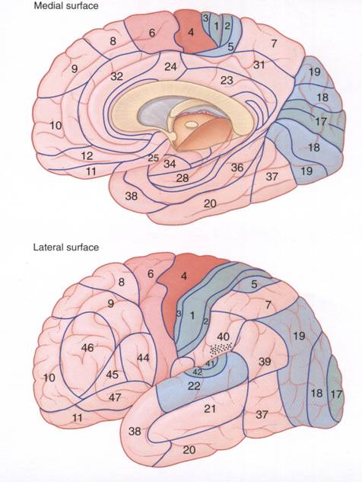
AREE CORTICALI DI BRODMANN
PROIEZIONE
MEDIALE
PROIEZIONE
LATERALE

Slide 24
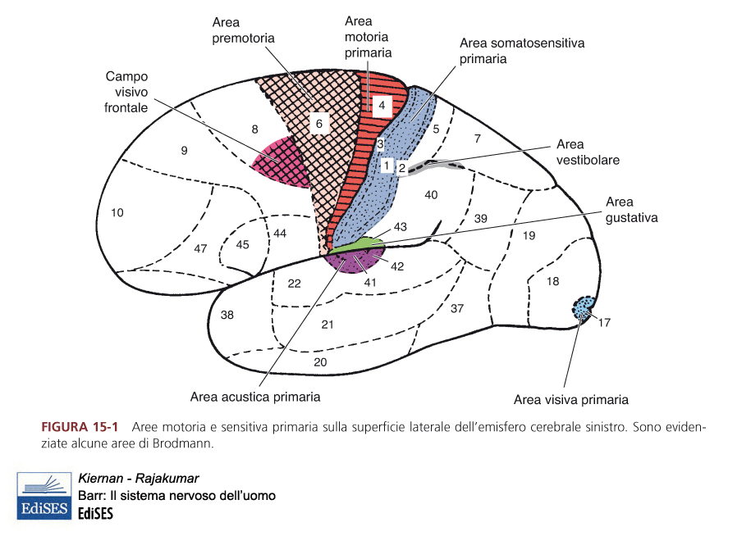

Slide 25
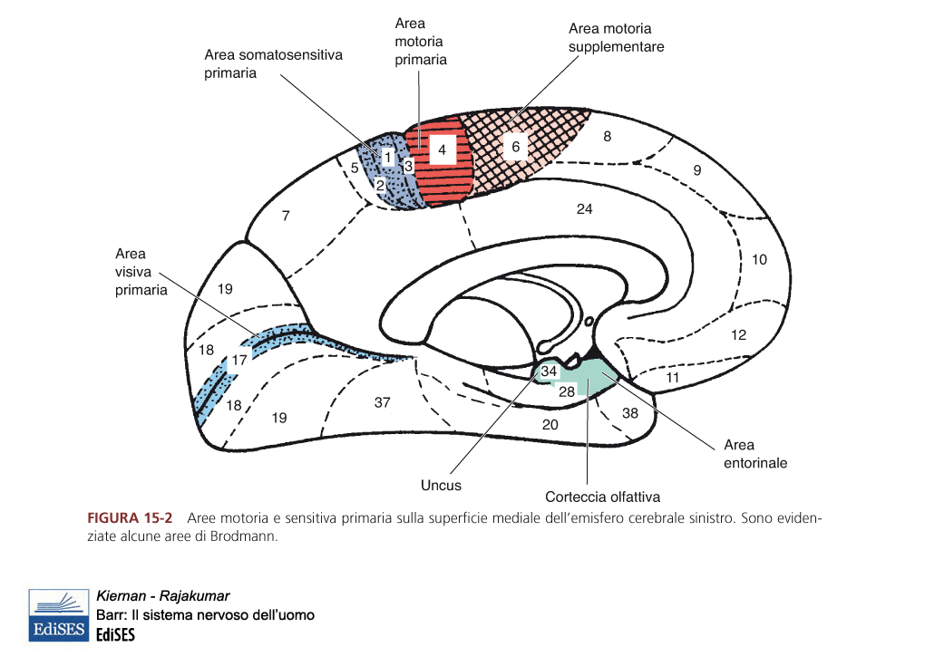

Slide 26
AREE CORTICALI
di
BRODMANN
Visione Laterale
AREE CORTICALI
di
BRODMANN
Visione Mediale

Slide 28
Cenni di
CITOARCHITETTONICA
TELENCEFALICA

Slide 29
STRUTTURA DELLA
CORTECCIA TELENCEFALICA
Si possono considerare due modalità organizzative della morfologia corticale telencefalica:
ORGANIZZAZIONE LAMINARE: in strati cellulari, in analogia a quanto visto per il Cervelletto, ma con gli strati non omogeneamente rappresentati, per cui è necessario considerare anche una
ORGANIZZAZIONE COLONNARE, mediante la quale si evidenziano zone di corteccia con una specifica caratteristica per ciascuno strato considerato (ad es., la prevalenza di uno strato, oppure la carenza di uno strato, ad identificare specifiche caratteristiche morfo-funzionali)

Slide 30
ORGANIZZAZIONE LAMINARE
(strati cellulari)
Secondo tale organizzazione, si distinguono:
PALEOCORTEX dell’ Uncus nel lobo temporale (correlata all’olfatto) e l’ARCHICORTEX dell’ Ippocampo (struttura correlata alla memoria): sono porzioni della corteccia filogeneticamente più antiche, la presentano una struttura con un minor numero di strati
6 strati cellulari sono riconoscibili nella NEOCORTEX che si trova nella quasi totalità (95%) della corteccia telencefalica.

Slide 31
TIPOLOGIE ORGANIZZATIVE
DELLA CORTECCIA TELENCEFALICA
ISOCORTEX (= NEOCORTEX)
6 strati
95 % della corteccia
ALLOCORTEX
numero inferiore di strati (fino a 5)
5% della corteccia
(olfatto, memoria)

Slide 32
STRATI DELLA ISOCORTEX (NEOCORTEX)
I. STRATO MOLECOLARE contiene le branche dendritiche dei neuroni piramidali.
II. STRATO GRANULARE ESTERNO contiene piccole cellule piramidali e cellule stellate.
III. STRATO PIRAMIDALE ESTERNO contiene cellule piramidali di misura media e cellule stellate.
IV. STRATO GRANULARE INTERNO contiene cellule stellate che ricevono afferenze dai nuclei talamici. Le cellule stellate sono particolarmente numerose nella corteccia somatosensitiva primaria, visiva primaria e uditiva primaria. Queste aree vengono definite cortecce granulari.
V. STRATO PIRAMIDALE INTERNO contiene grandi cellule piramidali che proiettano allo striato, al tronco dell'encefalo e al midollo spinale.
VI . STRATO POLIMORFO (DELLE CELLULE FUSIFORMI di MARTINOTTI) contiene cellule piramidali modificate che proiettano al talamo.

Slide 33
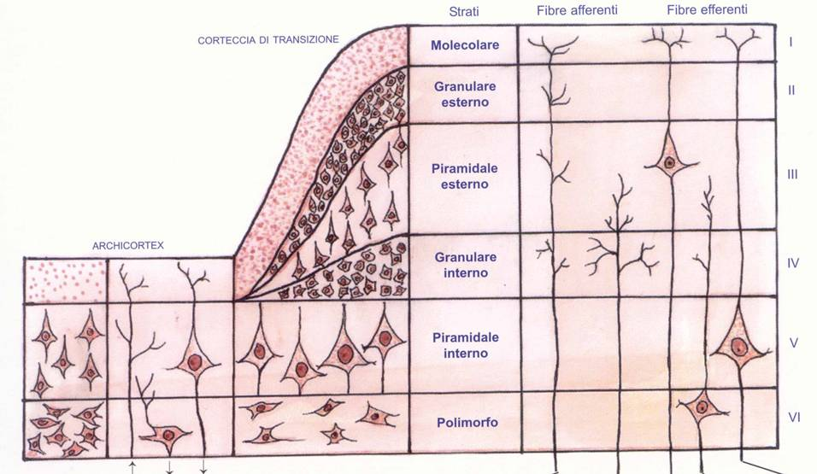

Slide 34
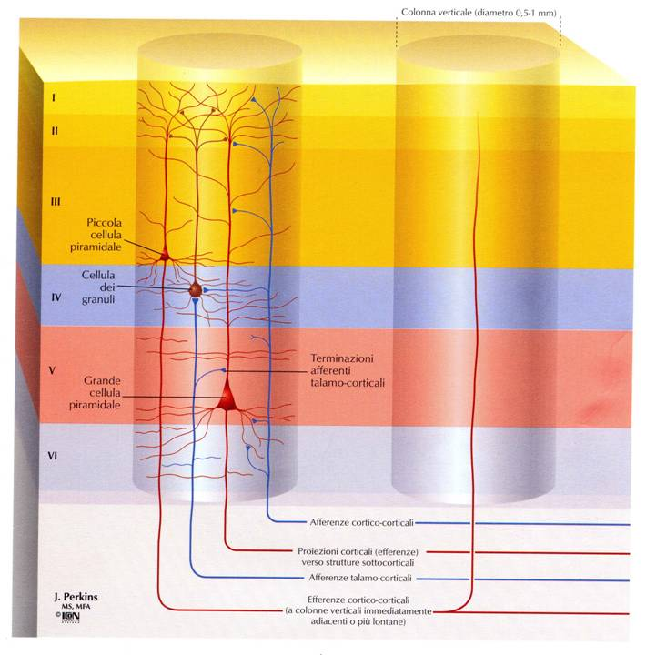
L’ organizzazione colonnare giustifica le differenze nelle caratteristiche morfologiche dei vari strati dell’ Organizzazione Laminare: a titolo di esempio, la PREVALENZA del V Strato nella Corteccia dell’ Area Motrice Primaria, contrapposta alla prevalenza del IV Strato nell’ Area SomatoSensitiva Primaria

Slide 35
ASIMMETRIE FUNZIONALI EMISFERICHE
L’ Organizzazione Colonnare della Corteccia Telencefalica può render ragione delle diversità funzionali dei 2 Emisferi Telencefalici che, da questo punto di vista, non sono perfettamente simmetrici.
Vari esempi si possono considerare: SOLTANTO nell’ Emisfero Sinistro sono presenti il CENTRO DEL LINGUAGGIO PARLATO di Broca (nel Lobo Frontale) ed il CENTRO INTERPRETATIVO GENERALE (Linguaggio e Calcolo Matematico, nel Lobo Parietale al limite col Lobo Temporale).

Slide 36
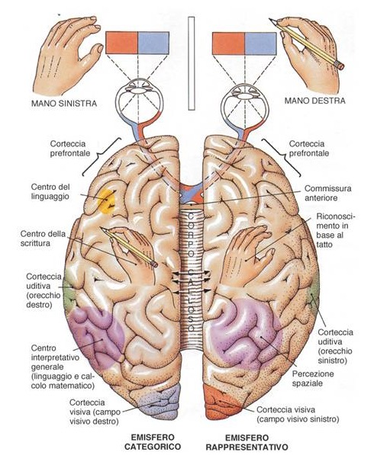
ASIMMETRIE EMISFERICHE
ASIMMETRIE FUNZIONALI EMISFERICHE

Slide 37
TELENCEFALO
SOSTANZA BIANCA

Slide 38
SOSTANZA BIANCA del TELENCEFALO
Le FIBRE NERVOSE, che si dipartono dalla Corteccia Telencefalica, si classificano in :
ASSOCIATIVE, si originano ed arrivano nell’ ambito dello stesso emisfero telencefalico
COMMESSURALI: sono Fibre Nervose INTEREMISFERICHE. La formazione piu’ rilevante è il CORPO CALLOSO
PROIETTIVE (di Proiezione): si dipartono dalla Corteccia Telencefalica per raggiungere, tramite Vie Discendenti che coinvolgono il complesso di Sostanza Bianca della CAPSULA INTERNA, ALTRI DISTRETTI del SNC

Slide 39
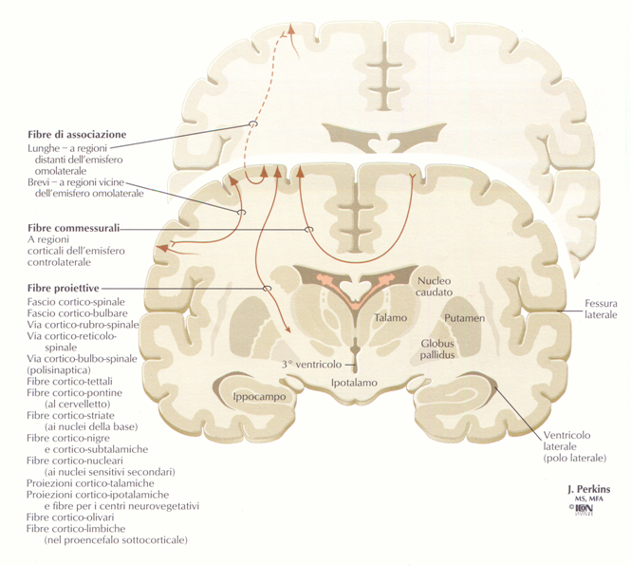

Slide 40
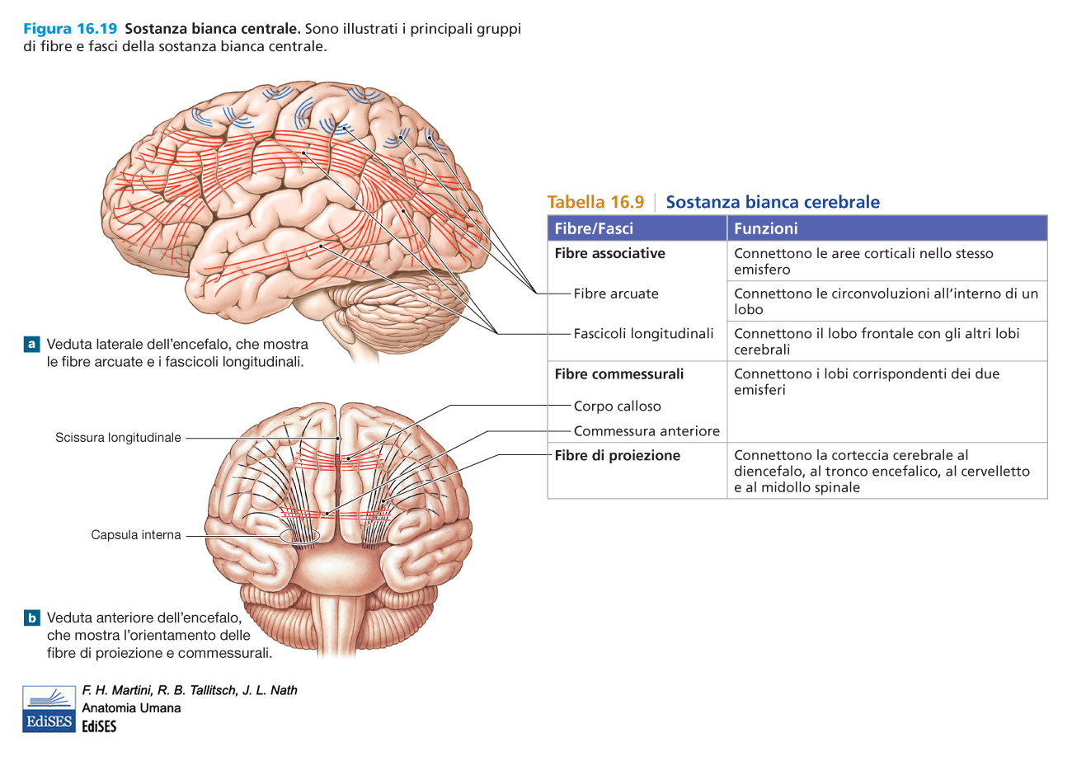

Slide 41
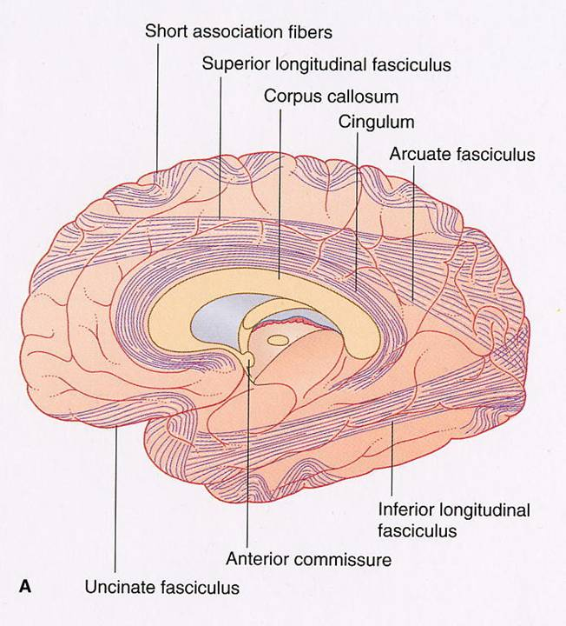
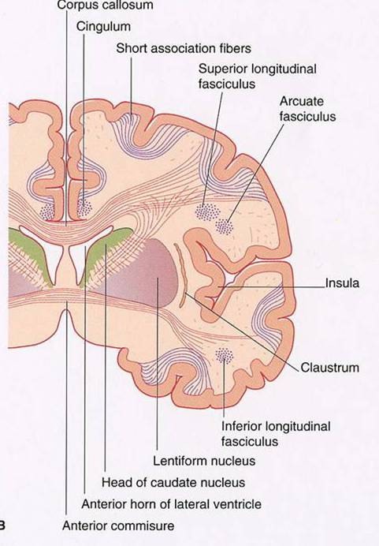
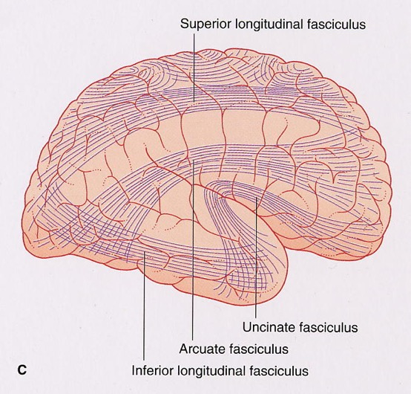

Slide 42
TELENCEFALO
NUCLEI PROFONDI di SOSTANZA GRIGIA

Slide 43
ALTRE FORMAZIONI DI SOSTANZA GRIGIA
DEL TELENCEFALO
Oltre alla corteccia, esistono ulteriori formazioni di SOSTANZA GRIGIA, che sono localizzate nella profondità della sostanza bianca, in analogia ai nuclei profondi del cervelletto.
Alcuni di questi si trovano nel cosiddetto PROENCEFALO BASALE, topograficamente localizzati tra Lobo Frontale e Lobo Temporale.
Altre formazioni rilevanti sono quelle denominate NUCLEI GRIGI DELLA BASE (impropriamente definiti anche «gangli»), coinvolti in importanti meccanismi di regolazione di diverse attività neuronali, tra cui spicca il CONTROLLO MOTORIO della MUSCOLATURA STRIATA SCHELETRICA

Slide 44
FORMAZIONI GRIGIE SOTTOCORTICALI del PROENCEFALO BASALE
Si trovano nel PROENCEFALO BASALE (inteso come porzioni antero-inferiori dei Lobi Frontale e Temporale).
Contribuiscono a costituire il cosiddetto SISTEMA LIMBICO, coinvolto nelle seguenti modalità funzionali:
-MEMORIA (RICORDI)
-APPRENDIMENTO
-EMOZIONI
-PERSONALITÀ
Si ritiene che probabilmente la gran parte delle patologie psichiatriche possano essere associate a disfunzioni del sistema limbico.

Slide 45
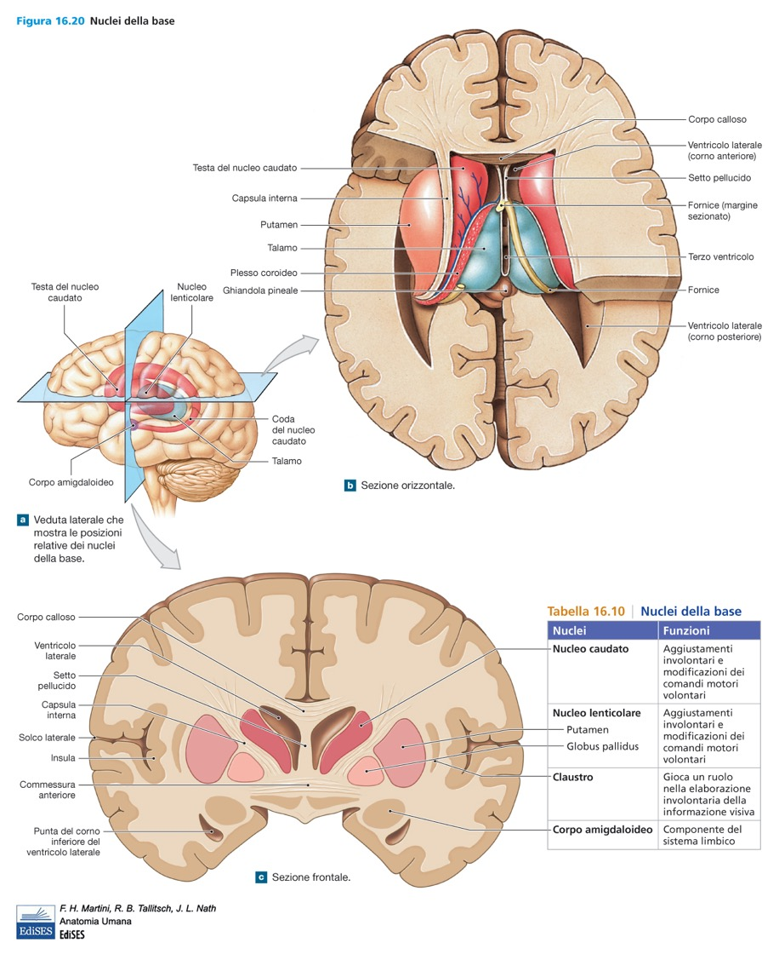

Slide 46
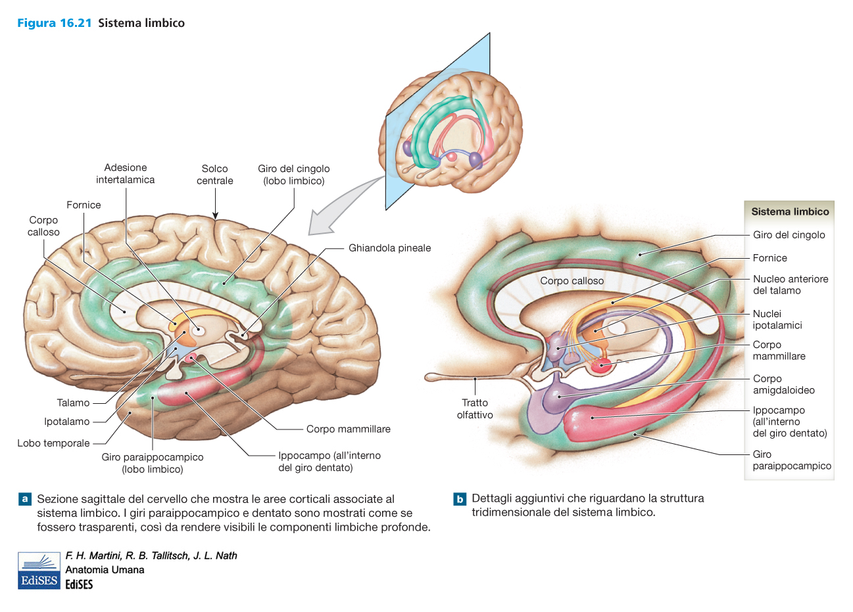
Scissura

Slide 47
FORMAZIONI GRIGIE SOTTOCORTICALI del PROENCEFALO BASALE
Vi si possono descrivere:
NUCLEO SETTALE DI MEYNERT
IPPOCAMPO
AMIGDALA
Queste strutture sono in stretto rapporto morfo-funzionale con formazioni coinvolte nella Sensibilità Specifica Olfattiva. Inoltre, un rapporto molto prossimo si ha con la Corteccia della CIRCONVOLUZIONE (o GIRO) del CINGOLO, localizzata immediatamente al di sopra del Corpo Calloso. Costituiscono il cosiddetto SISTEMA LIMBICO, le cui strutture determinano gli Aspetti Comportamentali.

Slide 48
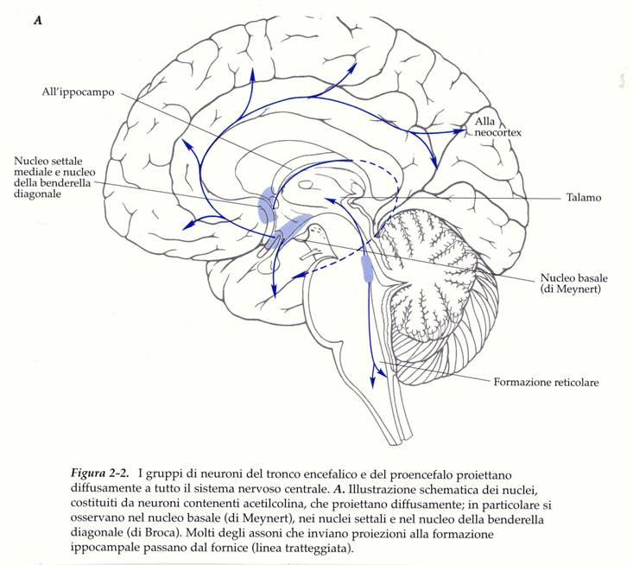
Acetilcolina
Questi neuroni risultano degenerati nel Morbo di Alzheimer

Slide 49
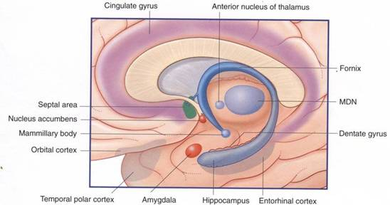
SISTEMA LIMBICO

Slide 50
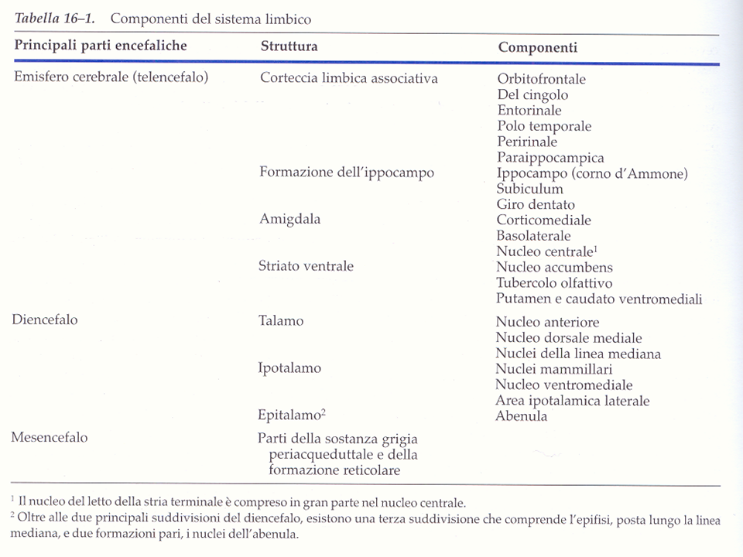
AREE CORTICALI
STRUTTURE SOTTOCORTICALI
STRUTTURE DIENCEFALICHE
STRUTTURE MESENCEFALICHE

Slide 51
NUCLEI [GANGLI] DELLA BASE

Slide 52
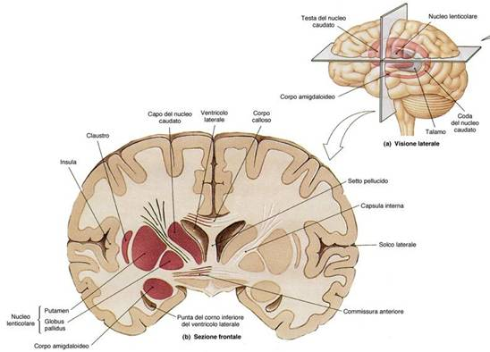
NUCLEI DELLA BASE

Slide 53
CIRCUITI FONDAMENTALI dei Nuclei della Base
CORTECCIA
Telencefalo
NUCLEI DELLA BASE
TALAMO

Slide 54
NUCLEI [GANGLI ] DELLA BASE
Formazioni Telencefaliche Sottocorticali di Sostanza Grigia.
I NUCLEI costituenti, localizzati in stretta vicinanza del Talamo, sono:
NUCLEO CAUDATO
NUCLEO LENTICOLARE (o LENTIFORME), suddiviso in PUTAMEN e GLOBO PALLIDO
Morfo-funzionalmente il NUCLEO CAUDATO con il PUTAMEN del Nucleo Lenticolare costituisce il CORPO STRIATO.
Correlati funzionalmente a queste strutture telencefaliche sono il NUCLEO SUBTALAMICO (Diencefalo) e la SUBSTANTIA NIGRA (con una Pars Compacta e una Pars Reticulata).

Slide 55
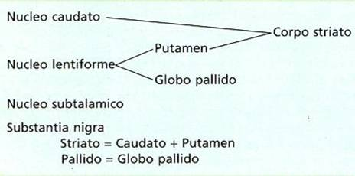
(LENTICOLARE)
pars compacta e pars reticulata

Slide 56
SUBSTANTIA NIGRA (SOSTANZA NERA)
Costituita da due parti:
PARS RETICULATA (appartiene ai nuclei EFFERENTI dai Nuclei della Base, che proiettano al talamo e al tronco encefalico);
PARS COMPACTA (appartiene ai NUCLEI INTRINSECI dei Nuclei della Base e contiene neuroni dopaminergici i cui assoni formano il FASCIO NIGROSTRIATALE, raggiungendo il CORPO STRIATO).

Slide 57
CIRCUITI NEURONALI DEI
NUCLEI DELLA BASE
Ogni circuito si fonda su 3 aspetti essenziali:
- avere origine da NUMEROSE AREE CORTICALI TELENCEFALICHE accomunate da funzioni neurofunzionali simili;
- raggiungere SPECIFICI NUCLEI DELLA BASE e, successivamente, NUCLEI DI RITRASMISSIONE SPECIFICI DEL TALAMO;
- raggiungere, come proiezione finale, aree del LOBO FRONTALE del Telencefalo.

Slide 58
I NUCLEI DELLA BASE sono coinvolti in 4 circuiti principali:
-CIRCUITO MOTORIO SCHELETRICO (clinicamente il più rilevante);
-CIRCUITO OCULOMOTORE (regolazione dei movimenti oculari);
-CIRCUITO DELLA CORTECCIA PREFRONTALE (o CIRCUITO COGNITIVO);
-CIRCUITO LIMBICO.

Slide 59
CIRCUITO MOTORIO SCHELETRICO
A partire da diverse AREE TELENCEFALICHE del Lobo Frontale (Area Motrice Primaria e correlate) e Parietale (Area Sensitiva Primaria), gli impulsi raggiungono il PUTAMEN del CORPO STRIATO, assieme ad afferenze che provengono dalla PARS COMPACTA della SUBSTANTIA NIGRA (Via NIGRO-STRIATALE, Dopaminergica).
Dal Putamen, si raggiungono specifici Nuclei di Ritrasmissione del Talamo, per proiettare da qui verso le Aree MOTRICE PRIMARIA, PREMOTORIA e MOTORIA SUPPLEMENTARE.

Slide 60
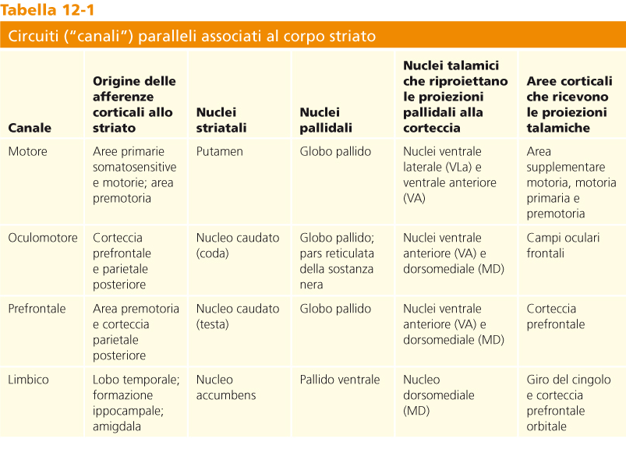

Slide 61
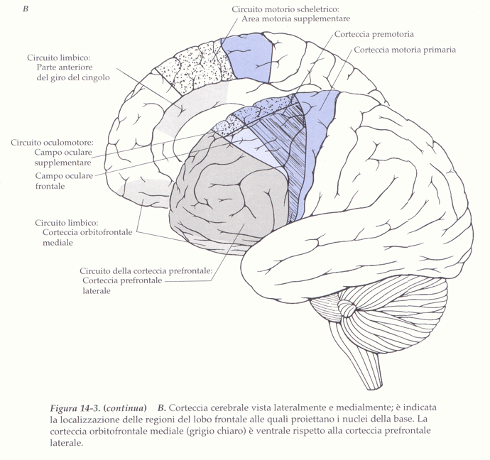
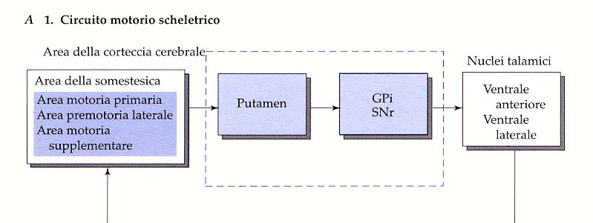
CIRCUITO MOTORIO SCHELETRICO
Controllo della muscolatura del tronco, degli arti, del volto
GPi = Globus Pallidus “interno” (mediale)
SNr = Substantia Nigra “reticulata”
SNc = Substantia Nigra «compacta»
VA
VL
SNc
AFFERENTE
EFFERENTE

Slide 62
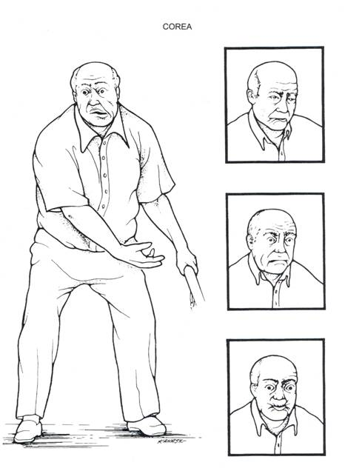
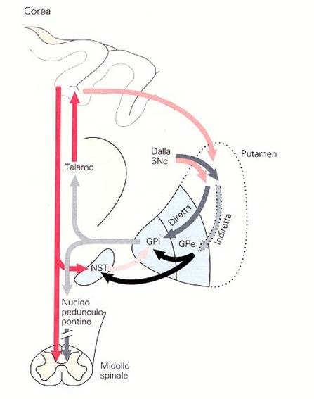
Disturbi ipercinetici: Corea o malattia di Huntington
Aumento anomalo degli impulsi eccitatori verso la corteccia

Slide 63
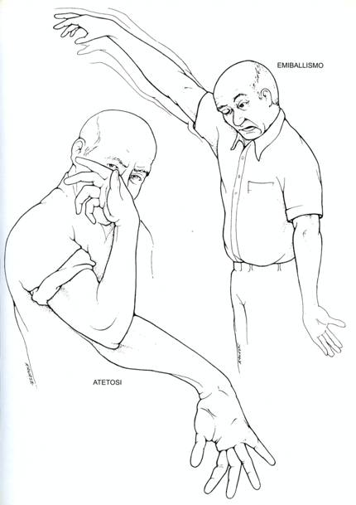
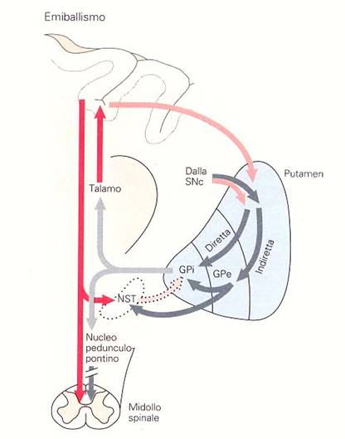
Disturbi ipercinetici: Emiballismo
Aumento anomalo degli impulsi eccitatori verso la corteccia

Slide 64
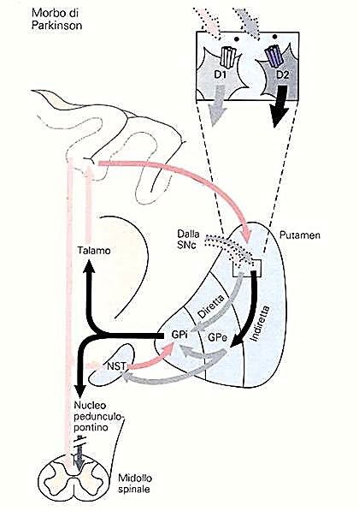
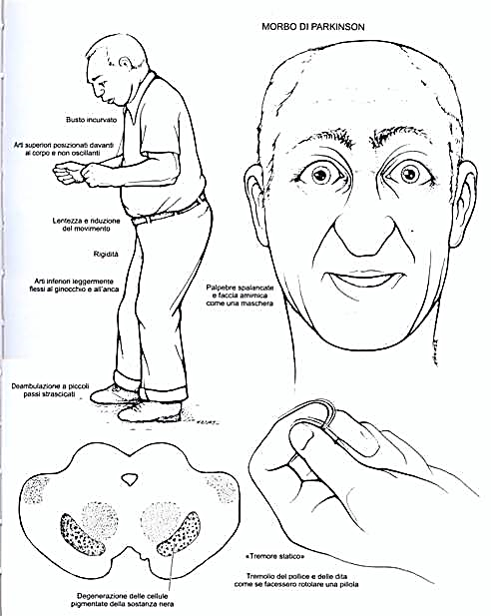
Disturbi ipocinetici: Morbo di Parkinson
Riduzione anomala degli impulsi eccitatori verso la corteccia

